Slide 1
歌羅西書 2:20 – 3:4
Don’t Look Up?

Slide 2


Slide 3
歌羅西書
6 你們既然接受了主基督耶穌，就當遵他而行，7 在他裏面生根建造，信心堅固，正如你們所領的教訓，感謝的心也更增長了。（西2：6-7）
8 你們要謹慎，恐怕有人用他的理學（philosophy）和虛空的妄言（empty deceit），不照著基督，乃照人間的遺傳（human tradition）和世上的小學(elemental spirits of the world）就把你們擄去。（西2：8）

Slide 4
歌羅西書2：20-21上
20–21 你們若是與基督同死。。。。。

Slide 5
12 你們既受洗與他一同埋葬，也就在此與他一同復活，都因信那叫他從死裏復活上帝的功用。（西2：12）
4 所以，我們藉著洗禮歸入死，和他一同埋葬，原是叫我們一舉一動有新生的樣式，像基督藉著父的榮耀從死裏復活一樣。（羅6：4）

Slide 6
歌羅西書2：20-23
20–21 你們若是與基督同死，脫離了世上的小學，為甚麼仍像在世俗中活著、服從那「不可拿、不可嘗、不可摸」等類的規條呢？
22 這都是照人所吩咐、所教導的。說到這一切，正用的時候就都敗壞了。
23 這些規條使人徒有智慧之名，用私意崇拜，自表謙卑，苦待己身，其實在克制肉體的情慾上是毫無功效。

Slide 7
Look Up （歌羅西書3：1-4）
1 所以，你們若真與基督一同復活，就當求在上面的事；那裏有基督坐在上帝的右邊。2 你們要思念上面的事，不要思念地上的事。3 因為你們已經死了，你們的生命與基督一同藏在上帝裏面。4 基督是我們的生命，他顯現的時候，你們也要與他一同顯現在榮耀裏。

Slide 8
Look Down
唯獨聖經（Scripture Alone）

Slide 9
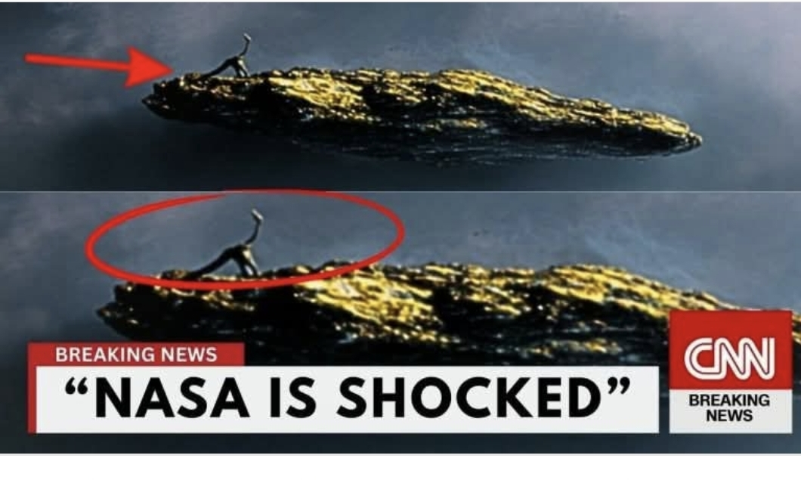

Look Around
35 所以，你們要警醒；因為你們不知道家主甚麼時候來，或晚上，或半夜，或雞叫，或早晨；36 恐怕他忽然來到，看見你們睡著了。37 我對你們所說的話，也是對眾人說：要警醒！」（可13：34-37）
27 在上帝我們的父面前，那清潔沒有玷污的虔誠，就是看顧在患難中的孤兒寡婦，並且保守自己不沾染世俗。（雅1：27）

Slide 10





Look Inside
12 所以弟兄們，我憑著 神的仁慈勸你們，要把身體獻上，作聖潔而蒙 神悅納的活祭；這是你們理所當然的事奉（「理所當然的事奉」或譯「屬靈的敬拜」）。2 不要模仿這個世代，倒要藉著心意的更新而改變過來，使你們可以察驗出甚麼是 神的旨意，就是察驗出甚麼是美好的、蒙他悅納的和完全的事。（羅馬書12：1-2，新譯本）

Slide 11
歌羅西書3：1-4
1 所以，你們若真與基督一同復活，就當求在上面的事；那裏有基督坐在上帝的右邊。2 你們要思念上面的事，不要思念地上的事。3 因為你們已經死了，你們的生命與基督一同藏在上帝裏面。4 基督是我們的生命，他顯現的時候，你們也要與他一同顯現在榮耀裏。

